Slide 1
Magyarország a második világháború után

Slide 2
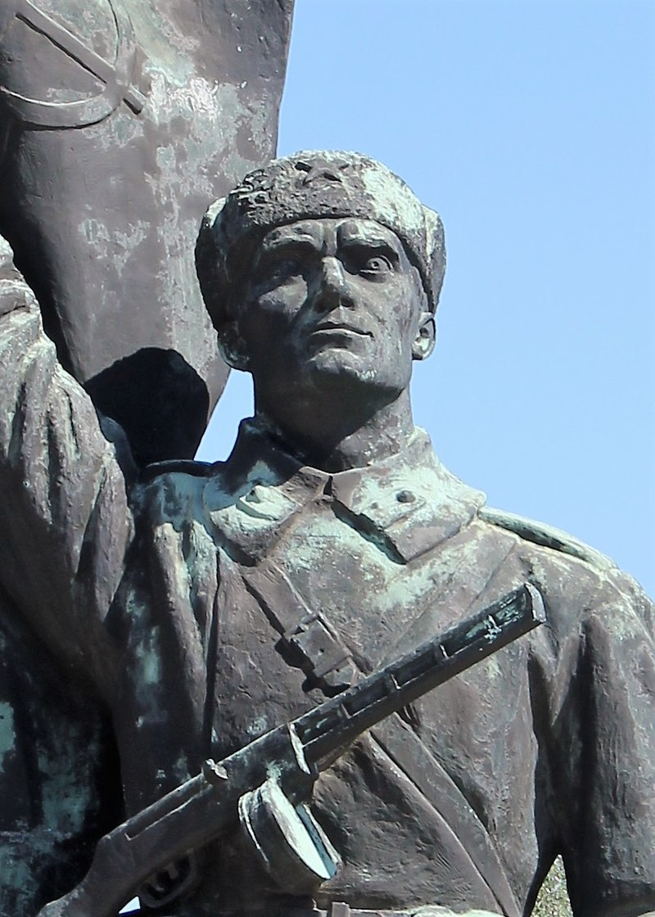
1945
A szovjetek megkezdik a gazdaság átalakítását
1945. november 4-én tartották a második világháború utáni Magyarországon az első demokratikus választást, melyet a Független Kisgazdapárt (FKGP) nyert meg fölényesen (57%) a három baloldali párt előtt (szociáldemokraták, kommunisták, parasztpárt).
Szovjet nyomásra koalíciós kormány jön létre (belügyi tárca a kommunistáké)

Slide 3
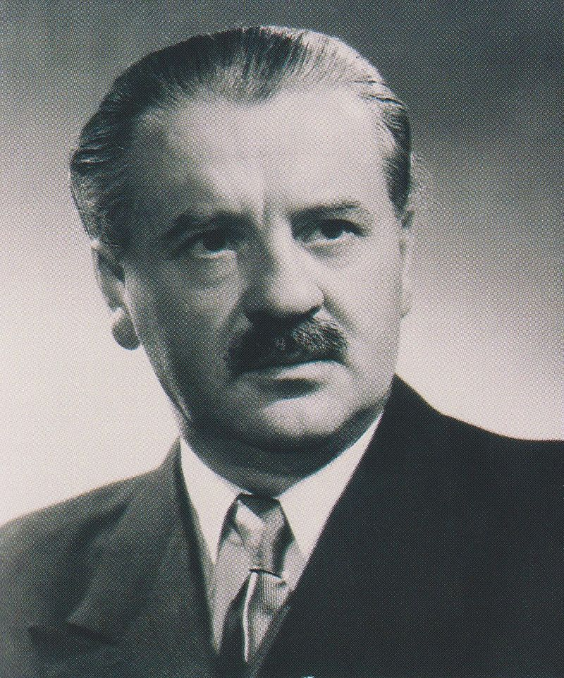
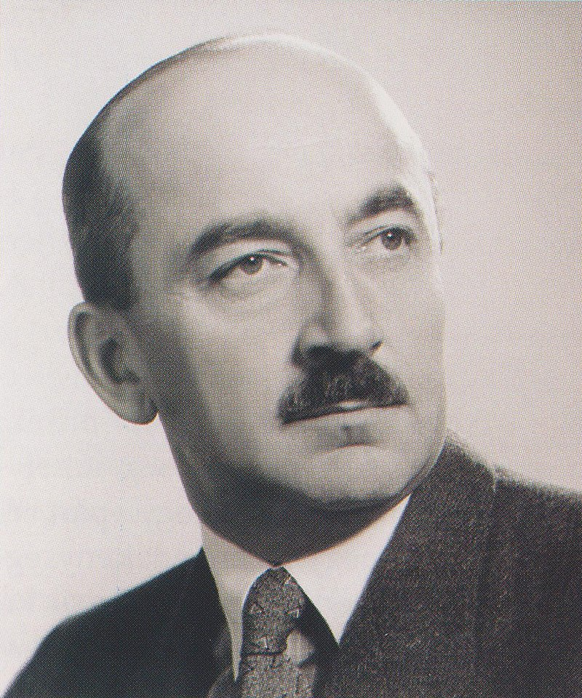
Új államforma
Tildy Zoltán
1946. febr. 1. a második magyar köztársaság kikiáltása: köztársasági elnök: Tildy Zoltán
Miniszterelnök: Nagy Ferenc

Slide 4
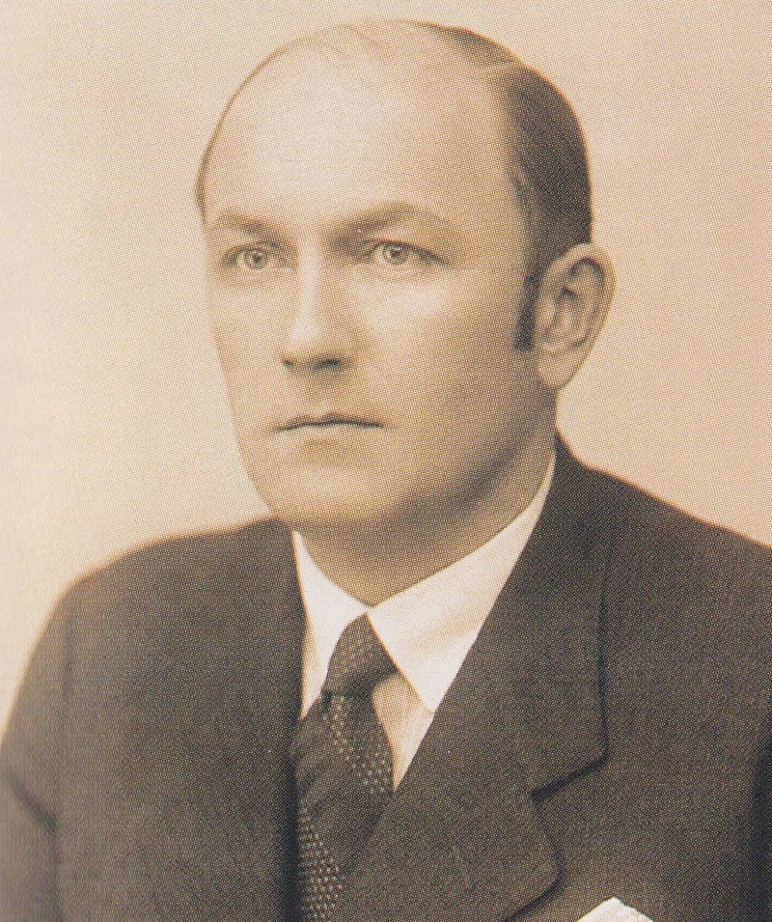
Kommunista hatalomátvétel lépései
Kovács Béla, az FKGP főtitkárának 1947. február 25-i jogellenes letartóztatásával a kommunisták megkezdték politikai ellenfeleik kiszorítását a hatalomból. Nagy Ferenc emigrációba kényszerül, helyébe Dinnyés Lajos lesz a miniszterlenök
Módszereik közé tartozott: a megfélemlítés, a lejáratás, az emberrablás, a fizikai megsemmisítés.
Szalámitaktika (Ahogy a szalámit vágjuk, úgy történik a pártok – Kisgazdapárt bomlasztása, személyenkénti lejáratása, megsemmisítése)
1947: úgynevezett „kékcédulás (manipulált) választás” még nagyobb befolyáshoz juttatták a baloldali pártokat. A parlamenti ellenzéket, a polgári pártokat felszámolták.
Dinnyés Lajos

Slide 5
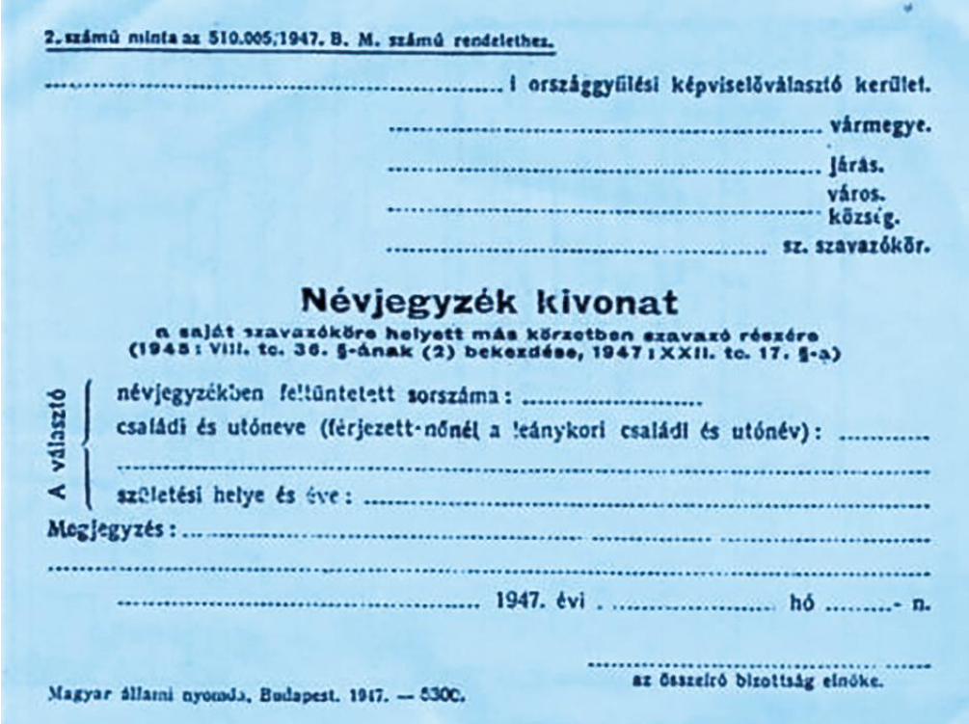
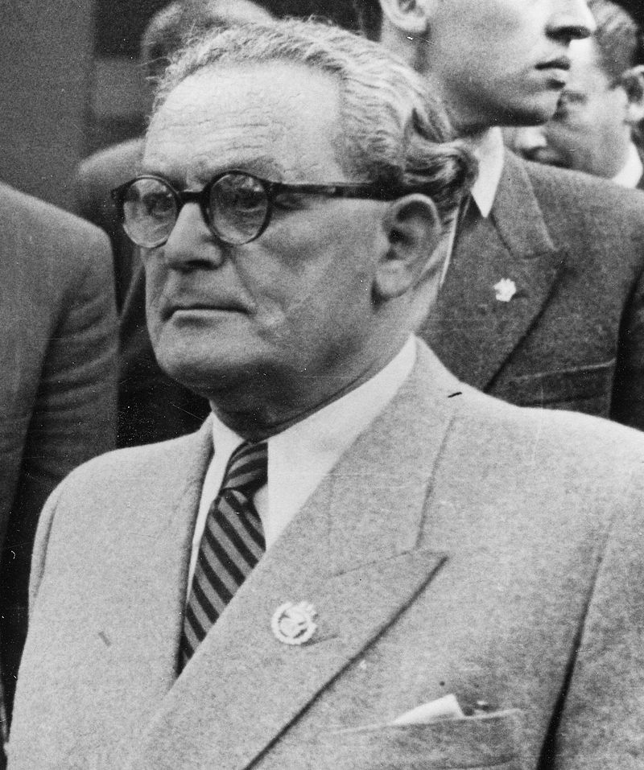
1948. június 12-én a Magyar Kommunista Párt és a Szociáldemokrata Párt egyesültek, Magyar Dolgozók Pártja (MDP) néven.
Az így biztosított baloldali többséggel a kommunisták keresztülvihették több nagy horderejű törvényjavaslatukat, melyek közül a legjelentősebbek az államosítási törvények voltak.
1949-ben létrejött a Magyar Függetlenségi Népfront is, mely nem volt más, mint az 1949-es választásokon a pártok indulásának formális eltörlése. Egyetlen szavazólap volt ugyanis, azon felsorolva a jelöltek nevei, s csak annak kellett X-et tennie a lapra, ha nem értett egyet a jelöltekkel. Elméletileg ezen bármely párt jelöltje szerepelhetett, a végül megválasztott képviselők 71%-a azonban MDP-tag volt.
1949. augusztus 18: Magyarország új alkotmánya: a Szovjetunió 1936-os alkotmányának szinte egy az egyben történő átvétele: megszüntetik a köztársasági elnöki funkciót, létrejön az Elnöki Tanács (elnök: Szakasits Árpád)
Szakasits Árpád

Slide 6

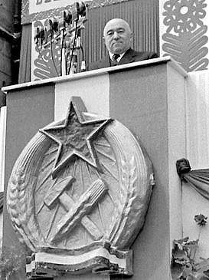
A Rákosi korszak
1945-1956 főtitikár (MKP, MDP)
az emberi jogok súlyos sérelmet szenvedtek
megtorlások: a koncepciós perekben kivégzettek száma száz és kétszáz fő közé tehető, 40 ezren voltak rendőri őrizetben, illetve internálva, közel 13 ezer főt (két és fél ezer családot) kitelepítettek, kitiltottak Budapestről.
A Rákosi-rendszerben hozzávetőleg 300 ezer embert telepítettek ki és internáltak korábbi lakhelyéről. (korábbi földbirtokosok, módosabb gazdák, katonatisztek, állami alkalmazottak, gyártulajdonosok) .
jellemző a személyi kultusz, a beszolgáltatási kötelezettség, az „éberség” jegyében pedig a rendőrállam fenntartása az ÁVH (Államvédelmi Hatóság – állami rendőrség) vezetésével.

Slide 7
A Rákosi-kultusz fokozatosan kiépülve 1952-re érte el tetőpontját, ekkor kezdték a „népünk bölcs vezére”, valamint a „Sztálin legjobb magyar tanítványa” jelzőkkel illetni.
1952 elején 60. születésnapja alkalmából munkaversenyeket hirdettek országszerte. Ekkoriban alapították meg a Rákosi Mátyás Tanulmányi Verseny-t (előtte, és 1956-tól (OKTV)-t), a Rákosi-kupát és még számos elismerést, amit tiszteletére alapítottak.
Minden magyarnak kötelező volt valamivel hozzájárulnia a nagy ünnepséghez: az óvodások rajzokat készítettek, az általános iskolások első fogalmazásukat neki írták, a felnőttek terítőkbe hímezték Rákosi nevét.

Slide 8
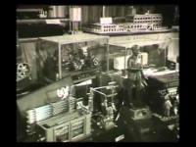

Slide 9
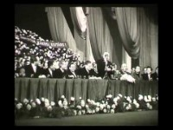

Slide 10
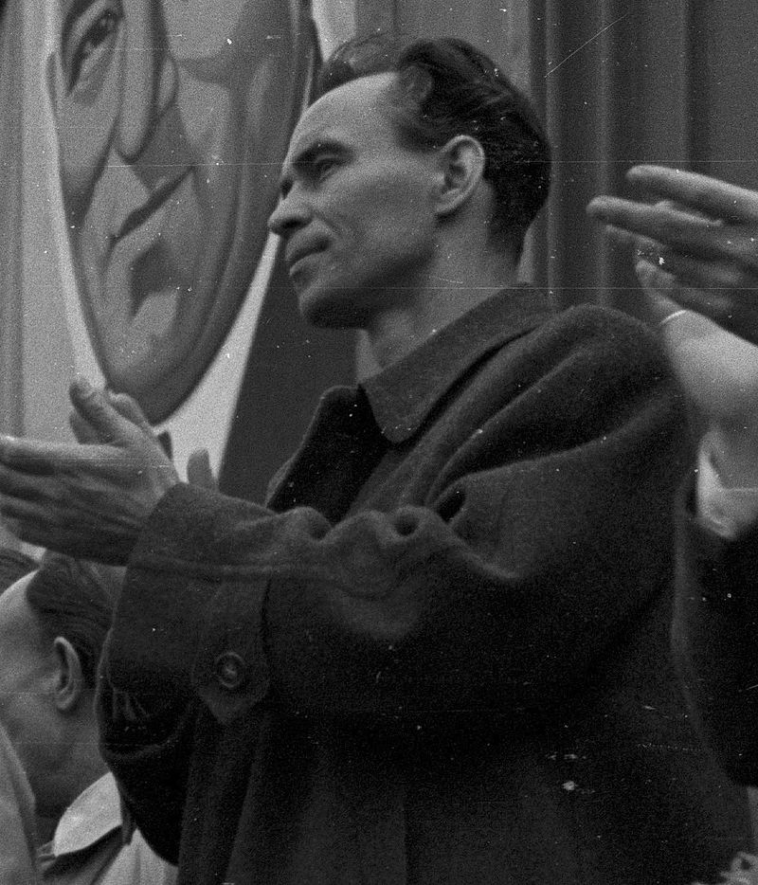
1949. május 30-án letartóztatták Rajk Lászlót (belügy- és külügy miniszter), Vádak: imperialista kémkedés, besúgója volt a Horthy-rendőrségnek, titokban tárgyalt a jugoszlávokkal a magyar vezetők megöletéséről.
Rajkot és társait október 15-én halálra ítélték és kivégezték.
Sztálin 1953. március 5-i halála után Rákosi pozíciója meggyengült;
egy pártdelegációval Moszkvába rendelték, ahol a Szovjetunió Kommunista Pártja vezetői szándékosan a vezetőtársai előtt súlyos személyes bírálatban részesítették.
Nagy Imre javára le kellett mondania.
Rákosinak sikerült 1955-re elérni Nagy Imre leváltását.

Slide 11

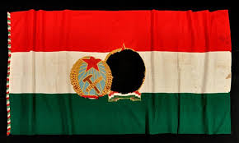
1956-os forradalom
Nyikita Hruscsov (szovjet vezető) nevezetes beszéde a Szovjetunió Kommunista Pártjának XX. kongresszusán (ahol a személyi kultusz bűneit taglalta) halaszthatatlanná tették a magyarországi viszonyok rendezését is.
1956. október 6-án exhumálták Rajk Lászlót és társait, majd rehabilitálták őket.
Október 23-án a diákság 14 pontos követelése: a szovjet csapatok kivonása, Nagy Imre visszavétele a kormányba, valamint Rákosi Mátyás bíróság elé állítása, szólás- és sajtószabadság, a Kossuth-címer használata stb.

Slide 12
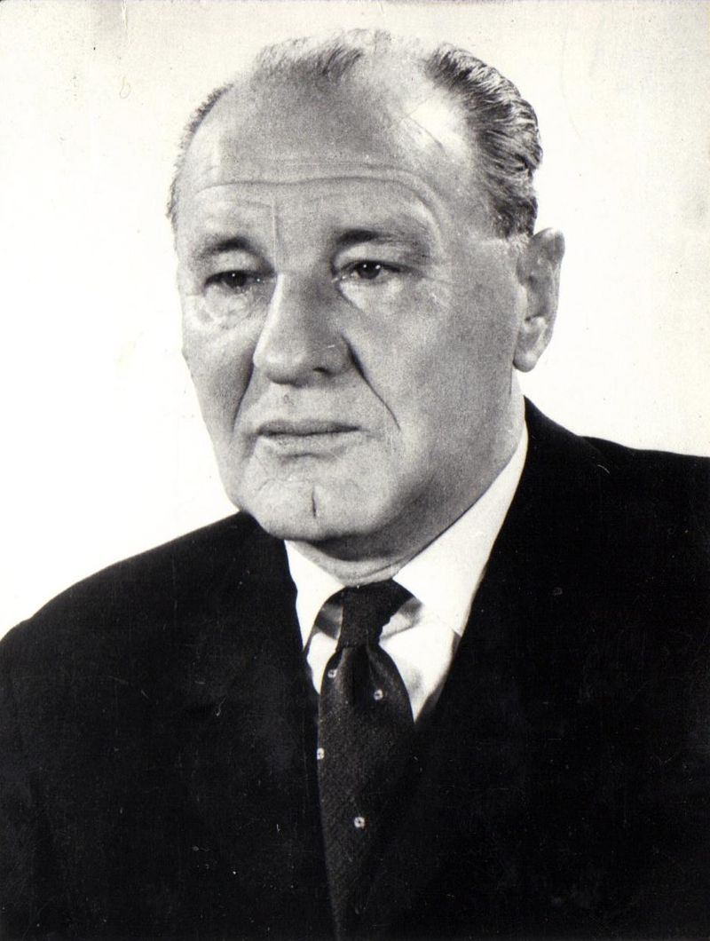
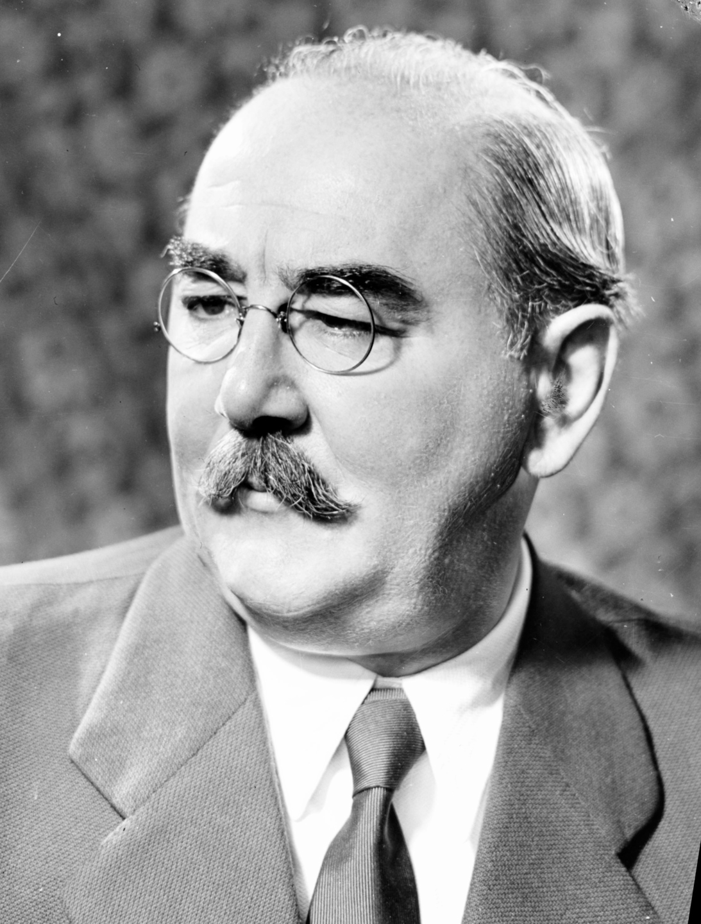
1956-os forradalom
Kádár János
Október 24-ére a felkelők követelései lényegében teljesültek. A szovjetek megpróbálták felszámolni a forradalmat.
Okt. 25. Köztársaság téri tüntetés és sortűz. Végül a szovjetek visszavonulnak.
Október 25-én az MDP Központi Vezetősége Kádár Jánost bízta meg az első titkári feladatok ellátásával, engedélyezték a többpártrendszert, koalíciós kormány alakult Nagy Imre vezetésével.
Kádár október 29-én bejelentette az MDP feloszlását, és helyette új pártot alapított, a Magyar Szocialista Munkáspártot (MSZMP).
Nagy Imre

Slide 13
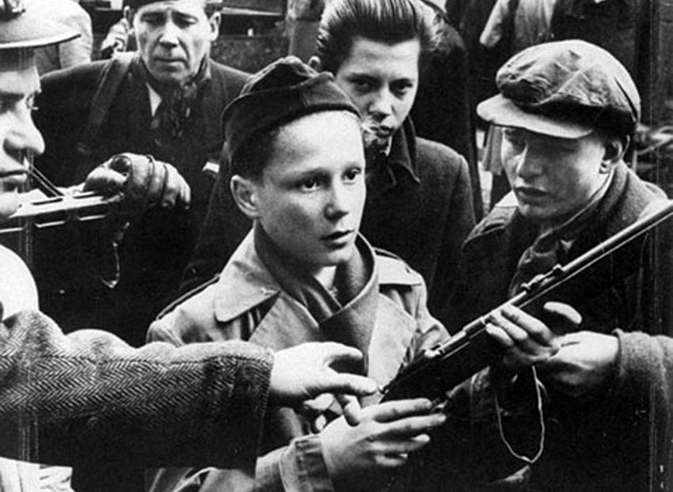
A forradalomból szabadságharc lesz
November 1-jén a szovjetek Kádár Jánost kicsempészték az országból és Moszkvába szállították. Itt felkérték őt arra, hogy vállalja el a „rendteremtést”, s alakítsanak új kormányt, ellenkező esetben Rákosi és Gerő visszatérnek Magyarországra. Kádár elvállalta a feladatot.
November 4-én hajnalban az ország egész területén megindult a szovjet támadás.
Csepel november 11-i elfoglalásával a szovjet csapatok a fővárosban felszámolták a fegyveres ellenállást.

Slide 14
Kádár korszak
1957–1958. megtorlások (Nagy Imre kivégzése), nekiláttak a politikai élet megváltoztatásának is.
1958-ban új választások voltak, s így az országgyűlés összetétele kicserélődött. Ugyanekkor kizárták Rákosi Mátyást a pártból, és elérték, hogy 1971-ben bekövetkezett haláláig már ne is térhessen haza.
1961–1962 körül konszolidálódott teljesen a Kádár-rendszer. Ezekhez az évekhez három fontos momentum fűződik:

Slide 15
Először is: véghezvitték, bár erőszakos módon, a mezőgazdaság kollektivizálását és a téeszesítést, amely később jelentős eredményeket tudott felmutatni, s a háztáji állattartás és növénytermesztés engedélyezésével viszonylag szabaddá is vált.
Másodszor: megkezdődött az 1956-os cselekményekben résztvevők amnesztiája. Kádár János ekkor hirdette meg szállóigévé vált programját: „aki nincs ellenünk, az velünk van”. A gyakorlatban ez azt jelentette, hogy a rendszer bizonyos fokú szabadságot enged az embereknek, anyagi és egzisztenciális fejlődést, cserébe nem kérdőjelezik meg a rendszer legitimitását, s különösen nem próbálkoznak az erőszakos megdöntésével.
Harmadszor: az ENSZ (Egyesült Nemzetek Szövetsége) levette a napirendjéről az ún. „magyar kérdést”, a Kádár-kormányt elismerték hivatalos magyar kormányként.

Slide 16
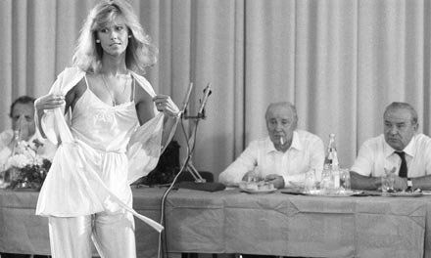
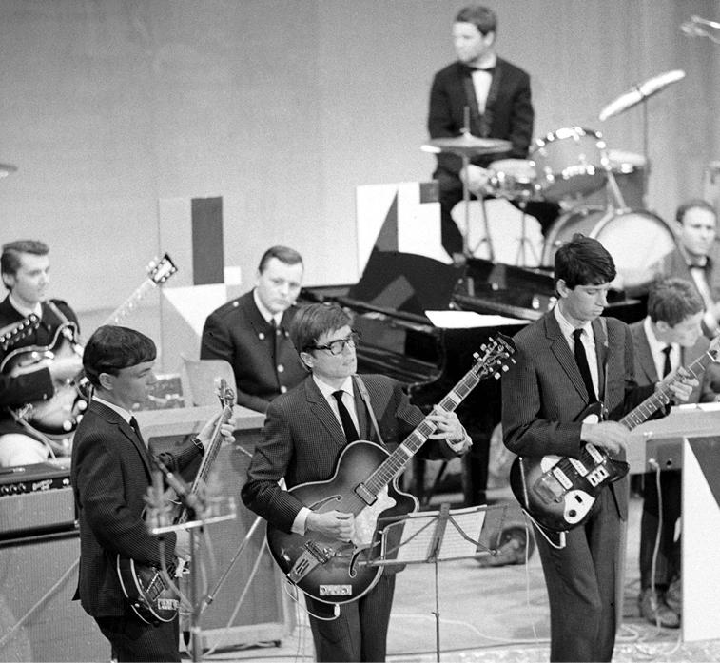
Kádár János 1965-ig maradt miniszterelnök, de megmaradt a legfontosabb politikai szereplőnek.
A hatvanas években Magyarország fejlődésnek indult, a hivatalos politika ugyanis az életszínvonal folyamatos emelését tűzte ki célul, főleg azért, hogy ezzel is megelőzzék az 1956-os forradalomhoz hasonló esetleges újabb lázongásokat. Ekkortól jellemezték „gulyáskommunizmusként” Magyarország helyzetét és vált az ország a „legvidámabb barakká” a szovjet tömb országai közül.
az új gazdasági mechanizmus, meghirdetése (a program része volt az állami vállalatok önállóságának növelése, egyes területeken a hatósági árak eltörlése, és a központilag meghatározott bérrendszer helyett egy rugalmasabb fizetési rendszer bevezetése)
A térség helyzetét veszélyeztette a Csehszlovákiában kialakult politikai helyzet. Kádár János és magyar pártdelegációk többször próbáltak tárgyalni a csehszlovákokkal, hiába. Végül ez arra vezetett, hogy Magyarország a Varsói Szerződés csapataival együtt megszállta Csehszlovákiát.

Slide 17
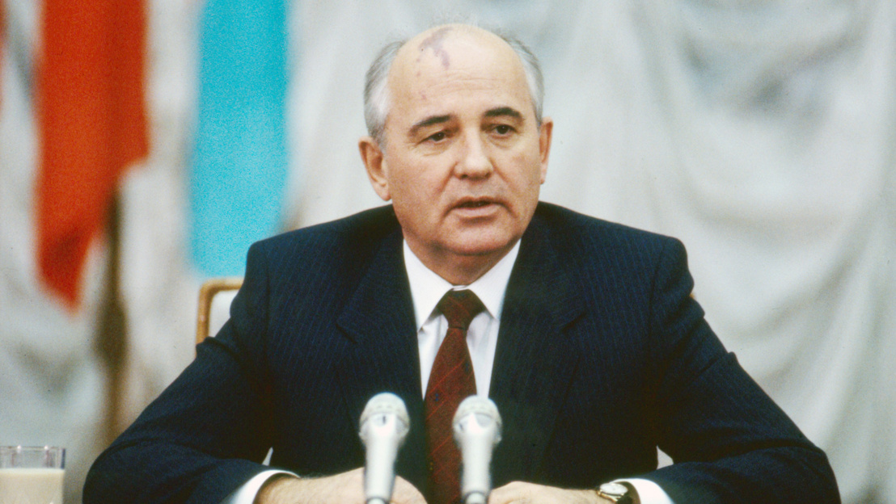
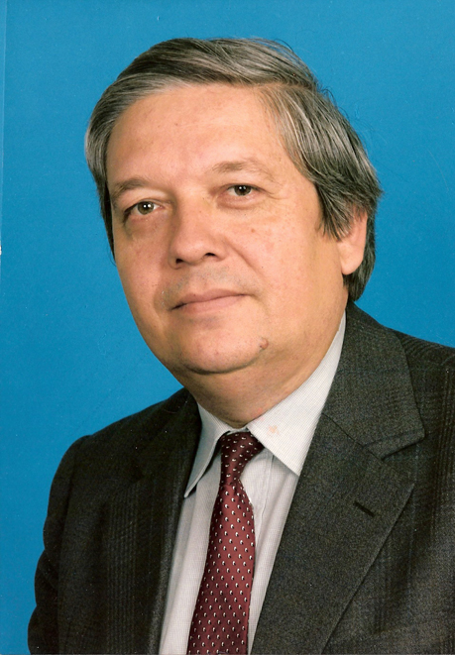
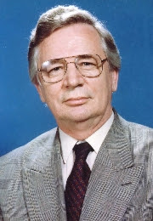
A nyolcvanas években, a fokozódó politikai erjedés kikezdte a rendszert.
Kádár János, kora előrehaladtával, már egyre makacsabb, és a változásokkal szemben intoleránsabb volt, mint korábban. Leváltását az MSZMP-n belül is egyre többen felvetették.
1987-től kezdve az ellenzékiek tevékenysége is felerősödött, ahogy Mihail Gorbacsov új, engedékenyebb politikát hirdetett meg.
1988 májusában leváltották Kádárt, a helyére Grósz Károly került. Grósz azonban nem tudta útját állni a politikai változásoknak.
1989 januárjában Pozsgay Imre népfelkelésnek minősítette 1956-ot, ezzel a Kádár-rendszer egyik alappillérét rombolta le. Június 16-án újratemették Nagy Imrét és társait, július 6-án pedig, éppen Kádár halálának napján rehabilitálták őket.
Október 6-án a párt formálisan megszüntette magát, s létrejött jogutódja, a Magyar Szocialista Párt. 1989. október 23-án Szűrös Mátyás az Országház erkélyéről kikiáltotta a Magyar Köztársaságot.
Mihail Gorbacsov
Pozsgay Imre Szűrös Mátyás

